Slide 1
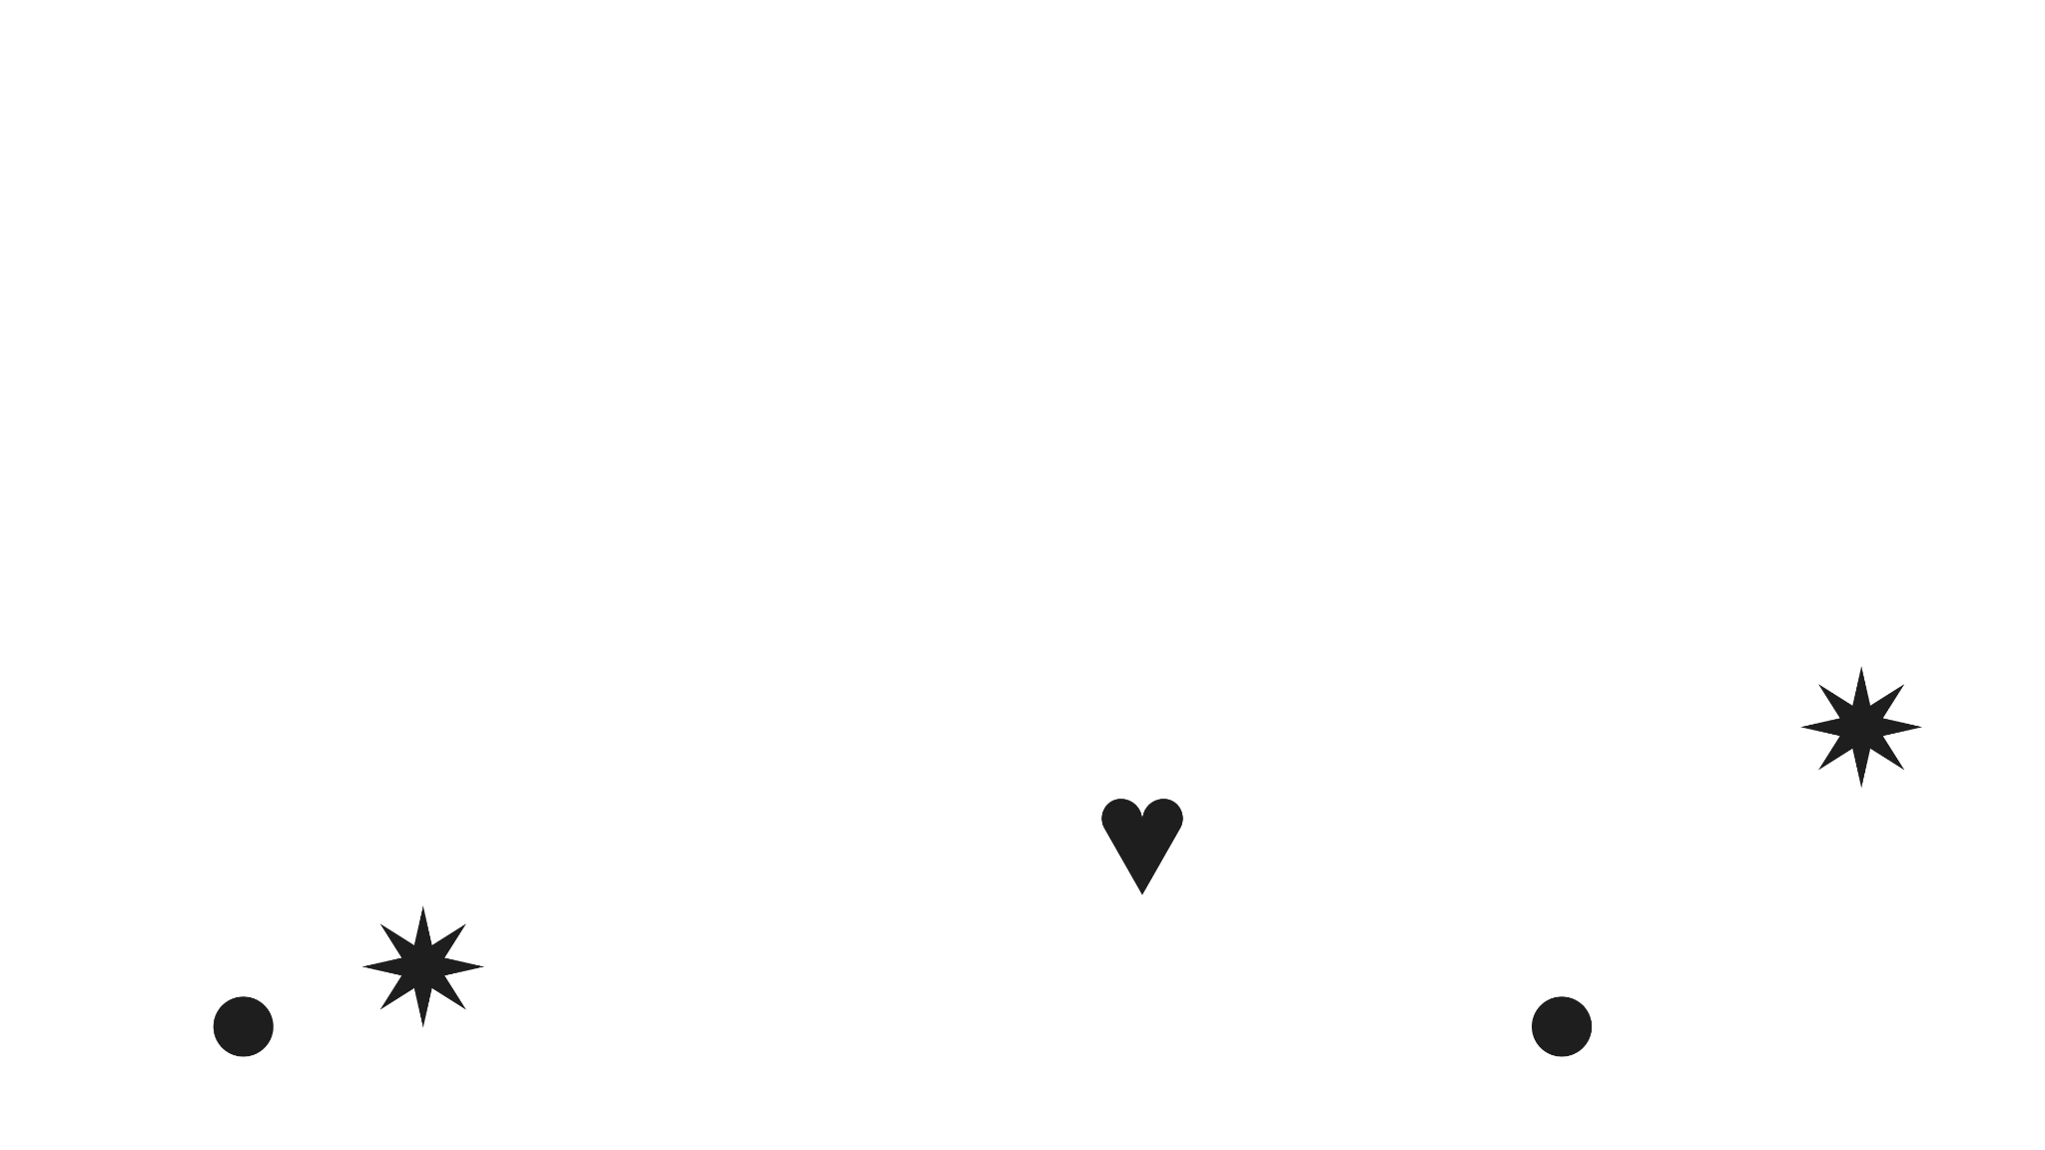

Проектная работа
«Анализ первых результатов»
маркетинговые стратегии

Slide 2
Задачи для B2C
маркетинговые стратегии
Провести анализ ситуации:
Найди, где воронка работает плохо: какие каналы недобирают, какие перевыполняют. Отдели прямой эффект от отложенного и ассоциированного. Не спеши списывать канал только потому, что у него нет продаж по last-click — посмотри на дополнительные сигналы.
Сформулируй гипотезы, почему так вышло.
Предложи решения: что перераспределить, усилить, отключить.
Дай скорректированный план действий на следующий месяц.
Выполни три предыдущих пункта самостоятельно и через ИИ. Приложи промпт и результаты. Сделай выводы

Slide 3

Оценка воронки
маркетинговые стратегии
анализ
Канал
План
Факт
Вывод

Slide 4
Оценка воронки
маркетинговые стратегии
анализ
Канал
План
Факт
Вывод

Slide 5
Гипотезы по ситуации и решения
маркетинговые стратегии
анализ

Slide 6
Скорректированный план
маркетинговые стратегии
анализ

Slide 7
Гипотезы по ситуации и решения
маркетинговые стратегии
анализ
Версия нейросети. Промпт

Slide 8
Гипотезы по ситуации и решения
маркетинговые стратегии
анализ
Ответ от нейросети (модель)

Slide 9
Скорректированный план - вывод
маркетинговые стратегии
анализ

Slide 10
Задачи для B2В
маркетинговые стратегии
Провести анализ ситуации:
Найди, где воронка течёт: где дешёвые, но некачественные лиды, где дорогие, но конверсионные.
Оцени каналы с учётом цикла и пайплайна, а не только по сделкам за квартал.
Сформулируй гипотезы, почему вебинары дают много MQL, но мало SQL.
Предложи решения: где ужесточить квалификацию, что усилить, что оставить как есть.
Дай скорректированный план на следующий квартал.
Выполни три последних пункта самостоятельно и через ИИ. Приложи промпт и результаты. Сделай выводы

Slide 11
Оценка воронки
маркетинговые стратегии
анализ
Канал
План
Факт
Вывод

Slide 12
Оценка воронки
маркетинговые стратегии
анализ
Канал
План
Факт
Вывод

Slide 13
Гипотезы по ситуации и решения
маркетинговые стратегии
анализ

Slide 14
Скорректированный план
маркетинговые стратегии
анализ

Slide 15
Гипотезы по ситуации и решения
маркетинговые стратегии
анализ
Промпт (вид промпта)

Slide 16
Гипотезы по ситуации и решения
маркетинговые стратегии
анализ
Ответ нейросети (модель)

Slide 17
Выводы
маркетинговые стратегии
анализ

